Slide 1
La réception des marchandises effectuées par un fournisseur

Slide 2
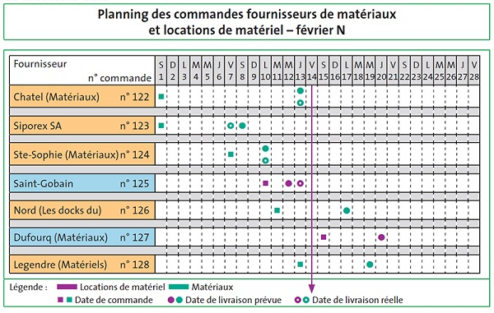
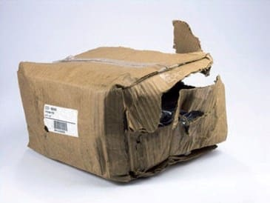
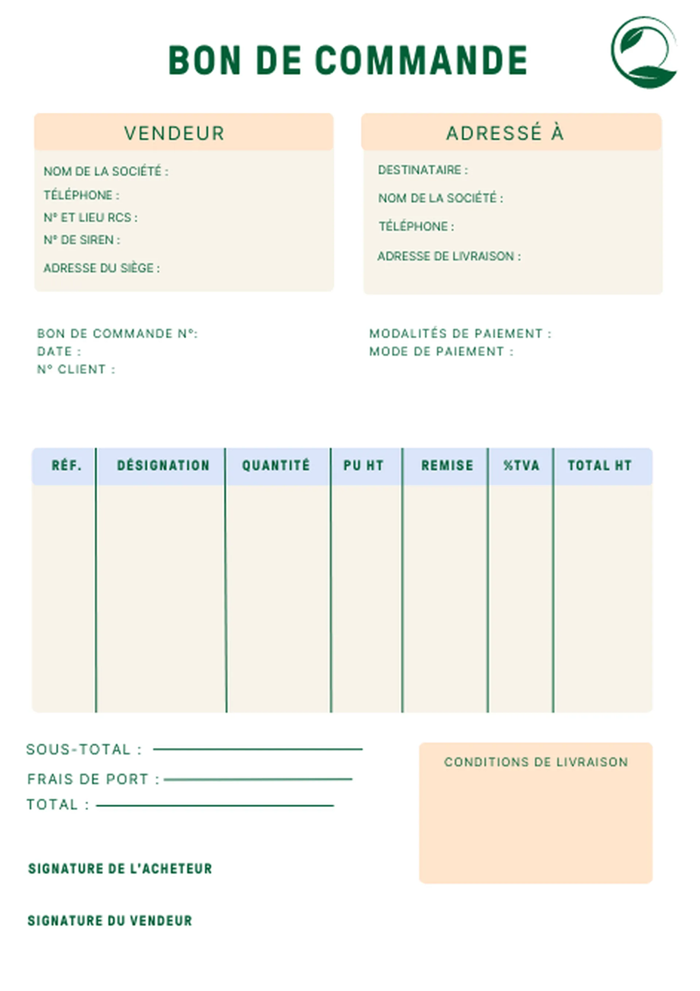
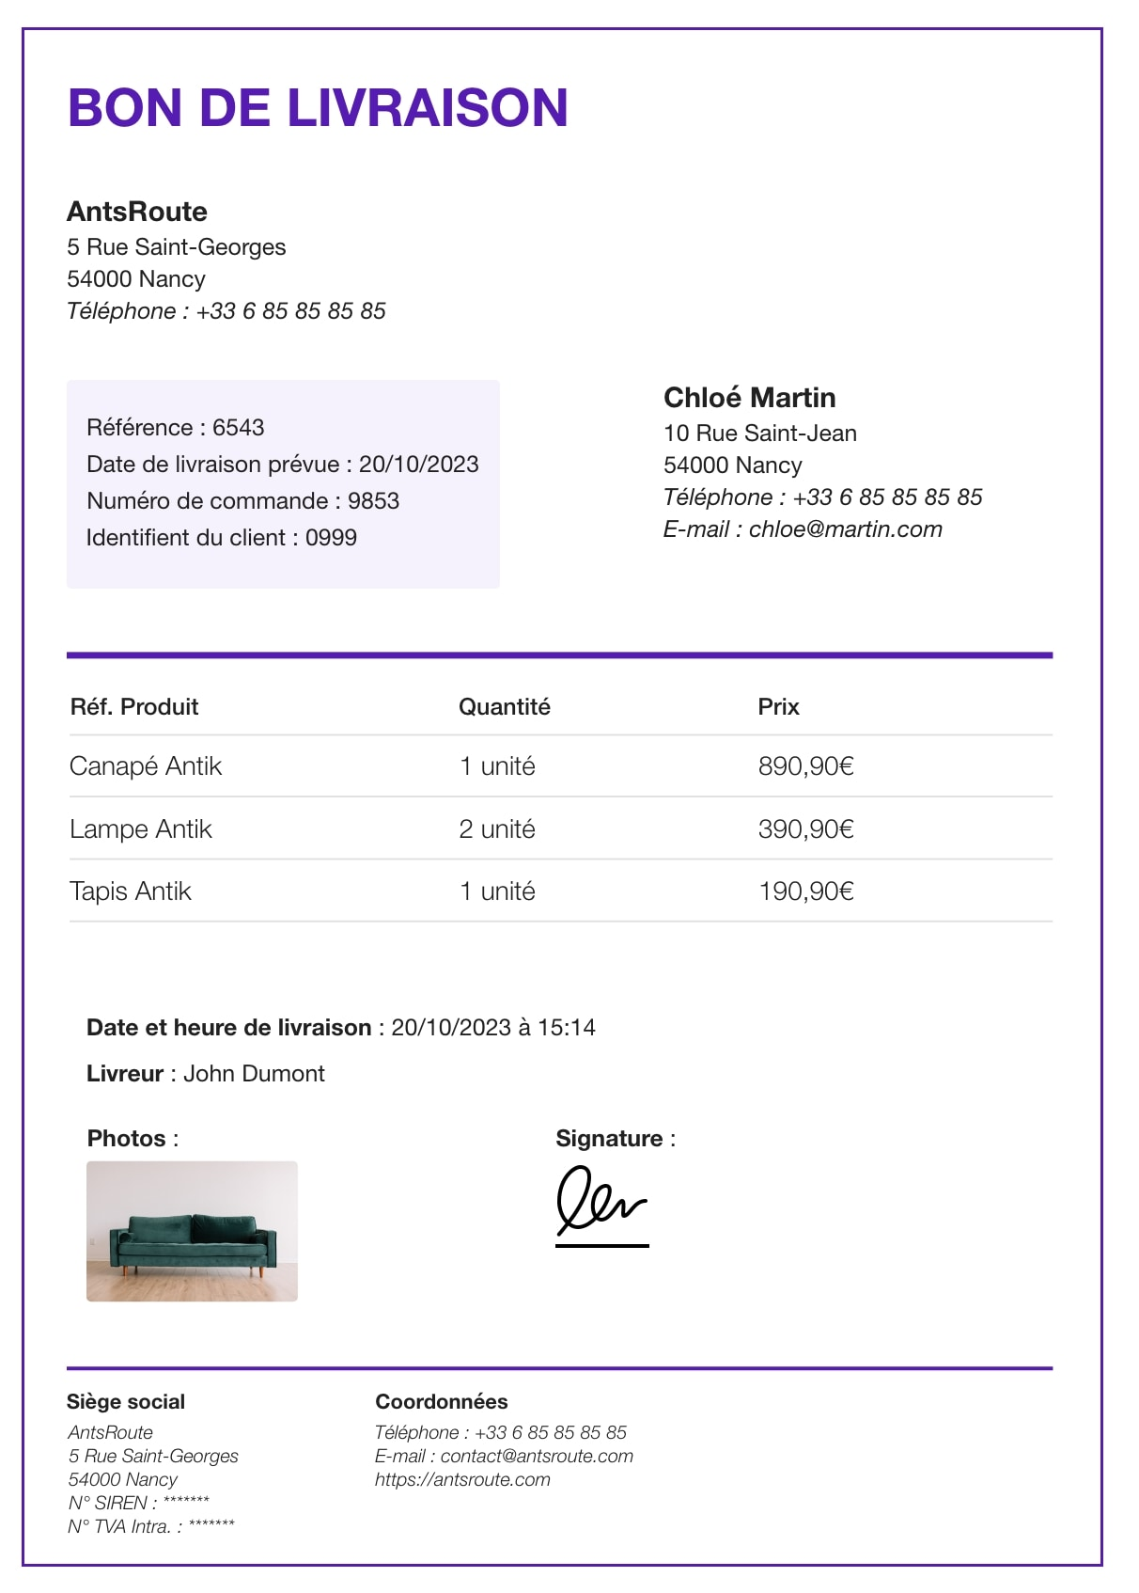
Commande
Soit par téléphone
Soit par mail
Soit par courrier
Accueil et déchargement
Planning
Bon de réception (fournisseur)
Bon de commande
Bon de livraison (client)
Entrée en stock
Présence de la facture
Contrôle qualitatif et quantitatif des colis livrés
Déchirure, enfoncement, humidité… Nombre de colis
Bons de livraison/
réception (client)
Conformité
Bon de commande
Contrôles
Bon de livraison
Contrôle qualitatif et quantitatif des marchandises
Signature
Référence, désignation, qualités commandées/livrée, l’état général des marchandises

Slide 3
Le traitement des anomalies de livraison d’un fournisseur
Colis abîmés, humides, colis pour lesquels nous ne sommes pas destinataire
Colis manquants à l’arrivée du fournisseur
Au contrôle des marchandises, erreurs de désignation, article en trop, manquant, casse
Refuser la livraison partiellement
Refuser la livraison intégralement
Accepter la livraison
Contact du fournisseur dans les meilleurs délais, photos
Inscrire l’anomalie sur le bon de livraison
Inscrire l’anomalie sur le bon de livraison
Le fournisseur reprendra contact avec nous
Reprendre contact avec le fournisseur
Retour/échange
Nouvelle livraison

